Slide 1
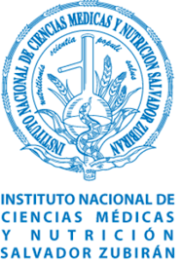
EFECTO DE LA DIETA SOBRE LA MICROBIOTA EN LA OBESIDAD
DRA NIMBE TORRES Y TORRES
DEPTO DE FISIOLOGIA DE LA NUTRICION

Slide 2
Hacia la nutrición traslacional
NUTRICION
TRASLACIONAL
PORTAFOLIOS
DIETARIOS
MICROBIOTA
NUTRICION
INDIVIDUALIZADA
12’
PREBIOTICO
00’
NUTRIGENOMICA
NUTRIGENETICA
Alimentos
funcionales
CONOCIMIENTO
90’s
Nutrición
tradicional
NUTRICION
MOLECULAR
80’S
EPIDEMIOLOGIA
DE LA NUTRICION
50’s
Pasado
Presente
Tovar Armando, Torres Nimbe. Arch Latin Nutr 1996, Rev Invest Clin, 2003, Cuadernos de Nutrición 2013
Notes:
Nutrición tradicional: proveer nutrimentos a la población

Slide 3
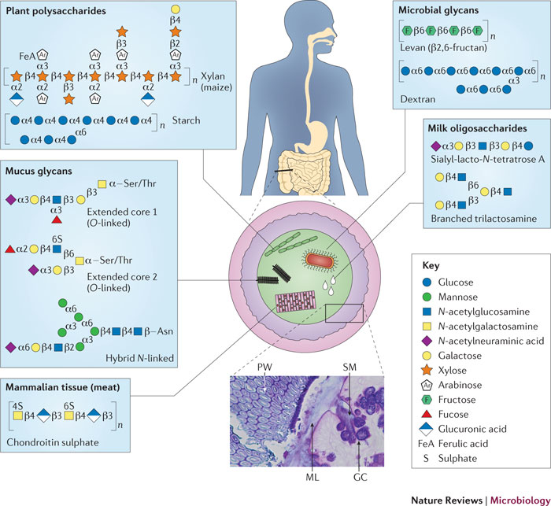
IMPORTANCIA DE LA MICROBIOTA EN LA NUTRICION
Los humanos NO tenemos las enzimas capaces de fermentar todos los hidratos de carbono complejos, mientras que hay bacterias que tienen hasta 300 genes que codifican para estas enzimas

Slide 4
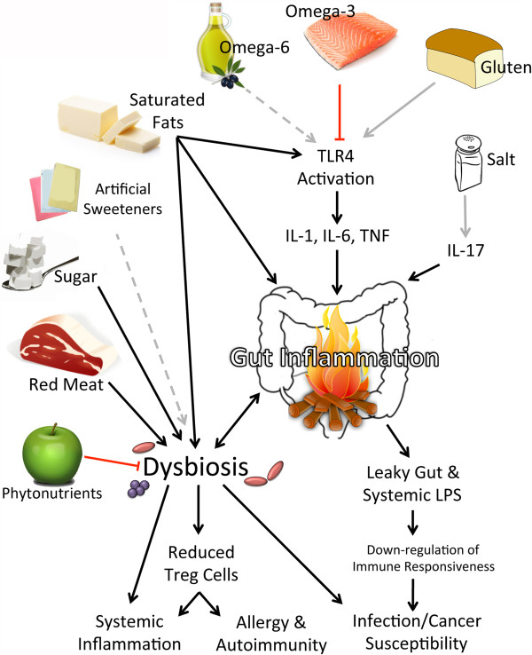
Por que estudiar la microbiota y los alimentos?
Los cambios en la alimentación pueden explicar el 57% de la variación estructural de la microbiota intestinal

Slide 5
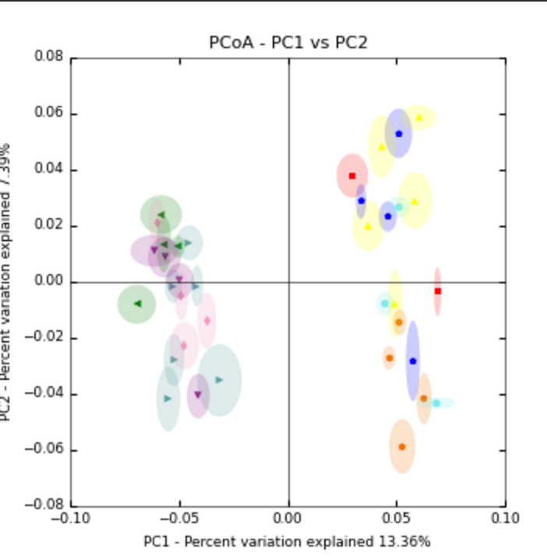
EL CONSUMO DE UNA COMBINACION DE ALIMENTOS ESPECIFICOS PUEDE REVERTIR LA DISBIOSIS OCASIONADA POR LA OBESIDAD
ESPECIE
Akkermansia muciniphila-mejora glucosa y grasa corporal
Ruminococcus bromii- asociado con el consumo de fibra
Faecalbacterium prautnizii- anti-inflamatoria
Prevotella copri- asociado con el consumo de fibra
El consumo de proteína vegetal,
omega 3, fibra soluble e insoluble,
antioxidantes producen un cambio
favorable en la microbiota

Slide 6
UNO DE CADA DOS MEXICANOS >20 AÑOS EN LA CD MEX PRESENTA SINDROME METABOLICO
DIETA ALTA EN
HIDRATOS DE
CARBONO Y GRASA
GENOTIPO SENSIBLE
SINDROME METABOLICO
OBESIDAD
IMC>30
GLUCOSA
>100 mg/dl
HIPERTENSION
130/85 mmHg
RESISTENCIA A LA INSULINA
TRIGLICERIDOS
> 150 mg/dl
COLESTEROL HDL
<40 mg/dl H
<50 mg/dl M
INACTIVIDAD
DIABETES TIPO 2
5 veces
80%
ENFERMEDAD
CARDIO
VASCULAR

Slide 7
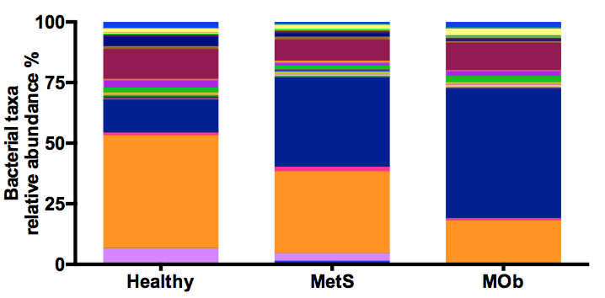
La presencia de obesidad produce una disbiosis en la microbiota
Prevotella
Bacteroides
DISBIOSIS: DESEQUILIBRIO EN LOS GRUPOS BACTERIANOS EN LA MICROBIOTA INTESTINAL Y DISMINUCION DE LA DIVERSIDAD MICROBIANA
Prevotella
Bacteroides
GENERO
Fecalbacterium prausnitzi
Prevotella copri
ESPECIE

Slide 8
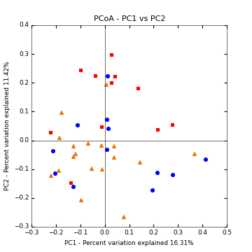
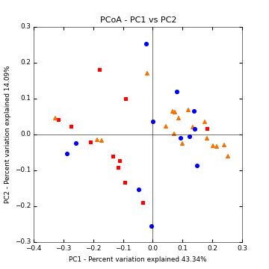
MICROBIOTA DEL INDIVIDUO SANO Y OBESIDAD
UniFrac es una medida de β-diversidad (número de diferentes comunidades) unweighted (cualitativa) y weighted (cuantitativa)
Unweighted
Weighted
HEALTHY
MetS, Obesity
p= 0.005
p= 0.014
SANOS
MetS
ObM

Slide 9
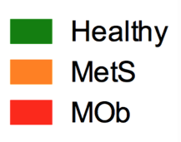
CORRELACIONES ENTRE PESO, MASA MAGRA Y BACTEROIDES o PREVOTELLA EN SUJETOS SANOS, CON SINDROME METABOLICO U OBESIDAD MORBIDA.

Slide 10
OBESIDAD: Estado crónico de inflamación

Slide 11
¿Podemos desarrollar una estrategia dietaria (alimentos funcionales y prebioticos) para controlar el síndrome metabólico?
Chia: Arch Med Res 42(2011) 540-533
Soya: J Nutr Biochem 17(2006) 365-373
Nopal: JAND Nov 2014
Chia, soya, nopal y avena: J Nutr 142: 64-69, 2012

Slide 12
EL CONSUMO DE UN PORTAFOLIO DIETARIO CON PREBIOTICOS MODIFICA LA MICROBIOTA EN SUJETOS CON SINDROME METABOLICO Y OBESIDAD MORBIDA
phylum
SINDROME METABOLICO
especie
17%
27%
Faecalibacterium prausnitzii
37%
5%
48%
40.5%
82%
37%
Prevotella copri
phylum
OBESIDAD MORBIDA
especie
22%
30%
Faecalibacterium prausnitzii
70%
52%
Prevotella copri
24%

Slide 13
EFECTIVIDAD DE UNA DIETA INDIVIDUALIZADA PARA SM
SINDROME METABOLICO
(1 DE CADA 2 sujetos en el estudio)
TRIGLICERIDOS
PESO CORPORAL AACR
PARTICULAS LDL
ABC INSULINA
INTOLERANCIA A LA GLUCOSA
DISBIOSIS
HBA1C
HOMA
TRIGLICERIDOS
LEPTINA
COLESTEROL TOTAL
GLUCOSA
PRIMERA INTERVENCION
Dieta reducida en kcal(-500 kcal)
Dieta baja en grasa saturada y
colesterol (DBGS) 15 días
SEGUNDA INTERVENCION
Dieta reducida en kcal(-500 kcal)
Dieta baja en grasa saturada y
colesterol DBGS + alimentos
funcionales (2 meses)

Slide 14
CONCLUSIONES
Dra Nimbe Torres y T

